Slide 1
Proiectare Logică
2024 - 2025
== Curs ==
anul de studii: C1
Săptămâna 3 17 Octombrie 2024 14:00 – 16:00
ionel.bostan@upit.ro
ionel.bostan@upb.ro

Slide 2
Agendă:
Simplificarea funcțiilor binare
Simplificări folosind diagramele Karnaugh (Recapitulare);
Funcții pătate biforme;
Logica de același tip
Sisteme complete de operatori ;
Logica NAND-NAND;
Logica NOR-NOR;

Slide 3
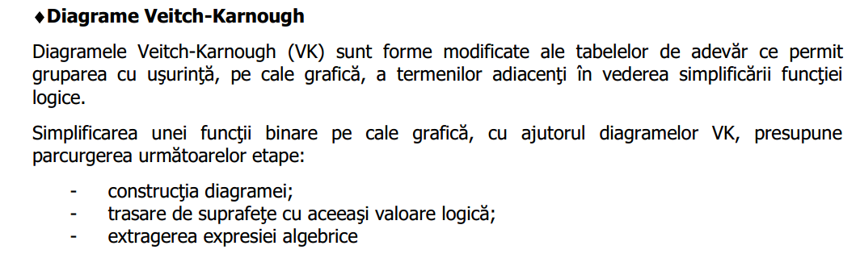
Simplificarea funcțiilor binare – Simplificare prin adiacență – diagrame Karnaugh

Slide 4
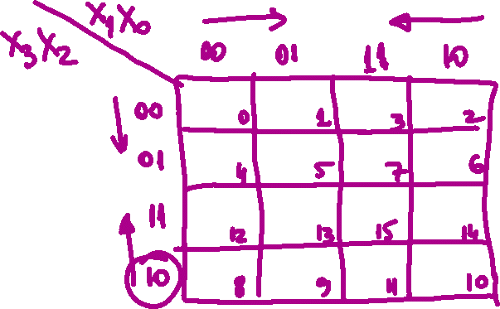













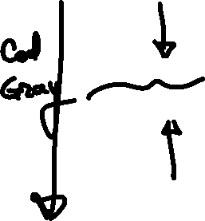





Slide 5

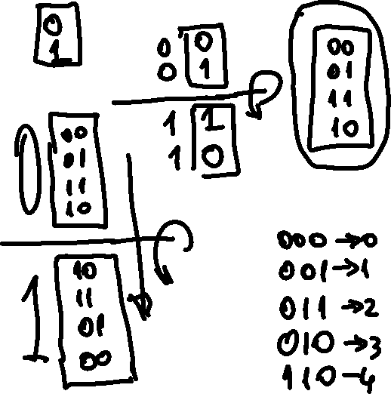















Slide 6
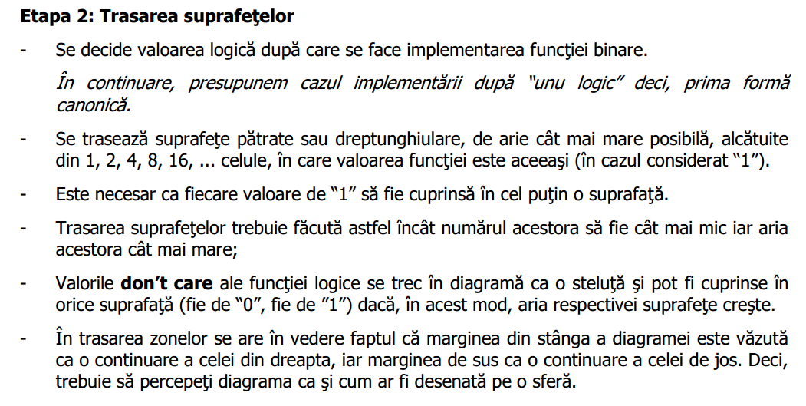



Simplificarea funcțiilor binare – Simplificare prin adiacență – diagrame Karnaugh

Slide 7
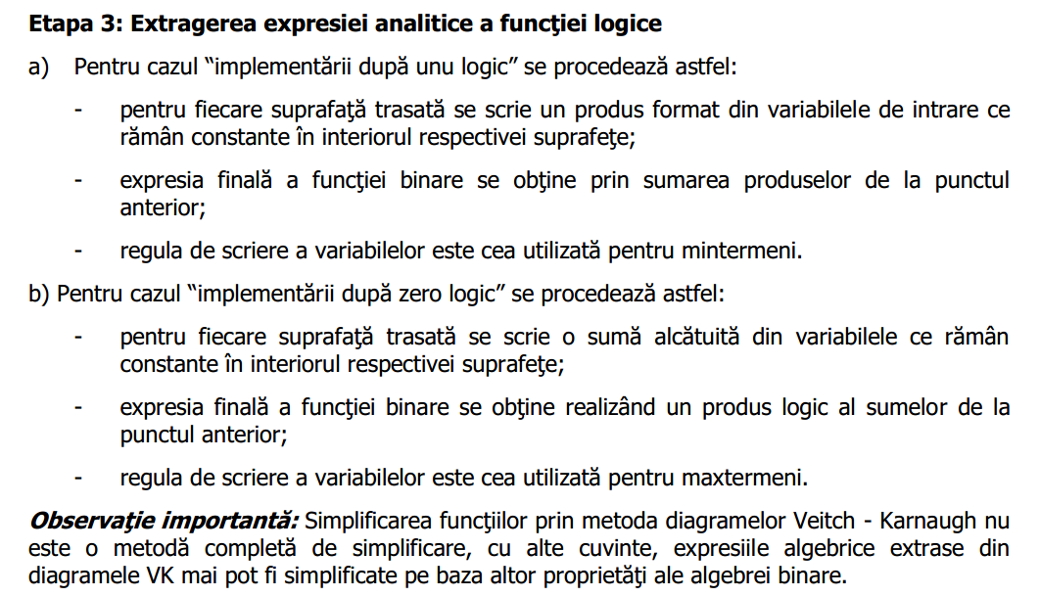
Simplificarea funcțiilor binare – Simplificare prin adiacență – diagrame Karnaugh

Slide 8
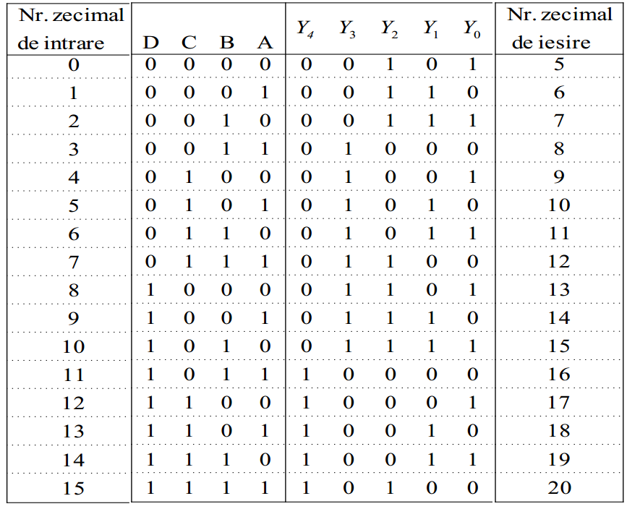

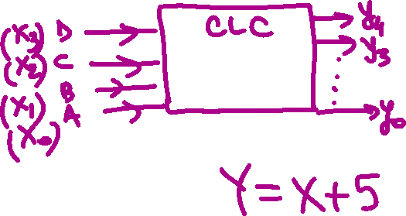


Simplificarea funcțiilor binare – Simplificare prin adiacență – diagrame Karnaugh
Exemple de utilizare: circuit pentru adunare cu 5

Slide 9
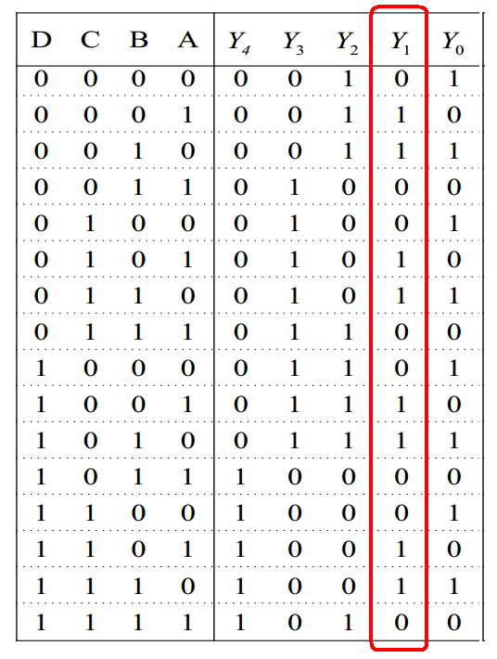
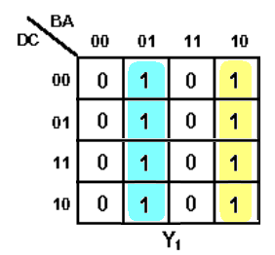
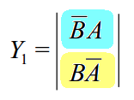
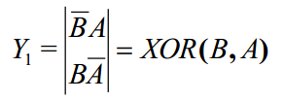
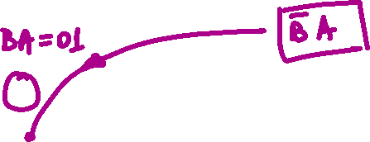




Simplificarea funcțiilor binare – Simplificare prin adiacență – diagrame Karnaugh
Exemple de utilizare: circuit pentru adunare cu 5

Slide 10
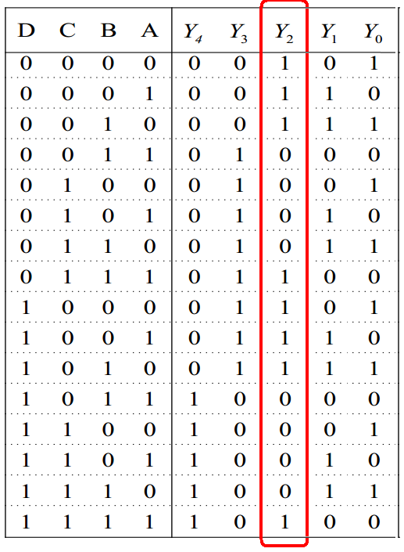
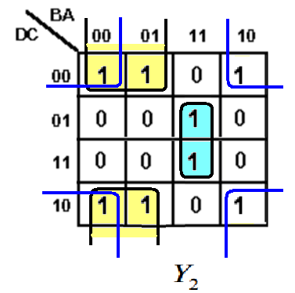
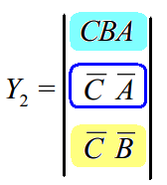
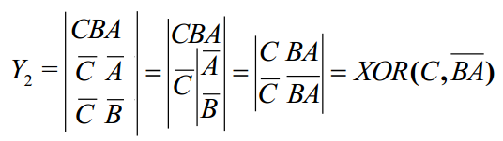
Simplificarea funcțiilor binare – Simplificare prin adiacență – diagrame Karnaugh
Exemple de utilizare: circuit pentru adunare cu 5

Slide 11


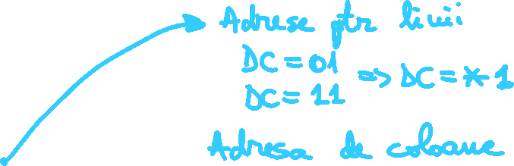










Simplificarea funcțiilor binare – Simplificare prin adiacență – diagrame Karnaugh
Exemple de utilizare: circuit pentru adunare cu 5

Slide 12























Slide 13



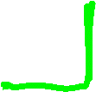













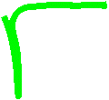








Slide 14


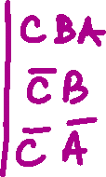


















Slide 15
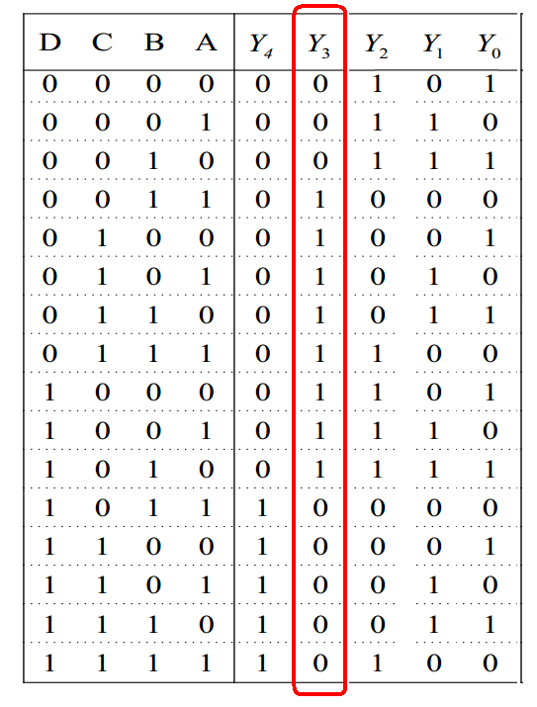
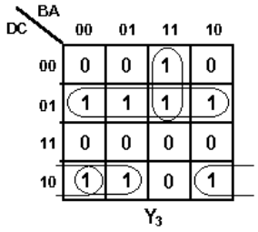
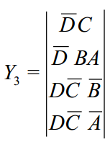
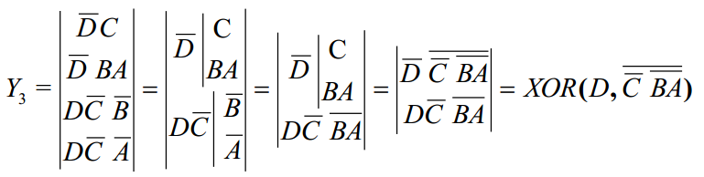
Simplificarea funcțiilor binare – Simplificare prin adiacență – diagrame Karnaugh
Exemple de utilizare: circuit pentru adunare cu 5

Slide 16
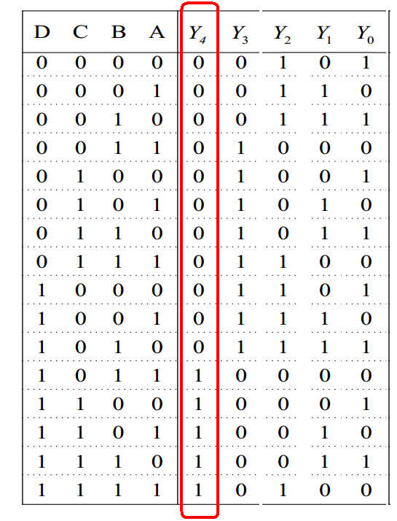
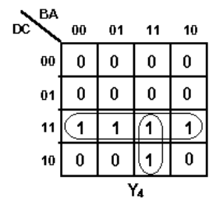

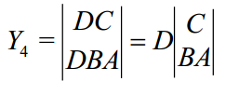
Simplificarea funcțiilor binare – Simplificare prin adiacență – diagrame Karnaugh
Exemple de utilizare: circuit pentru adunare cu 5

Slide 17
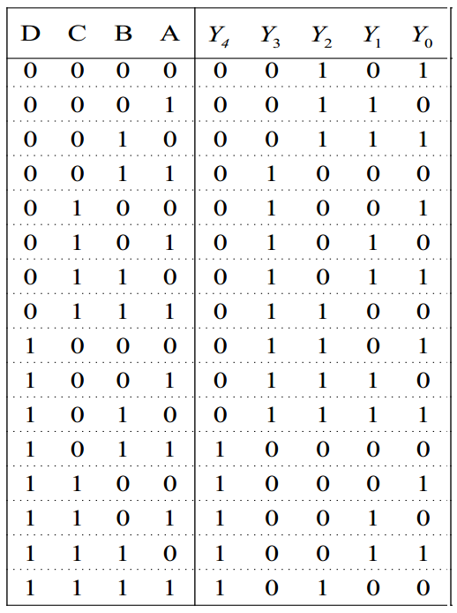
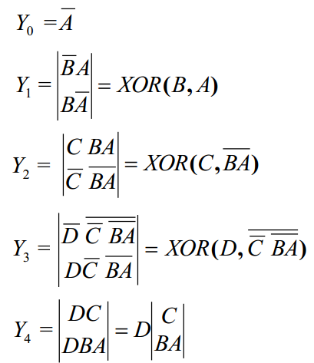
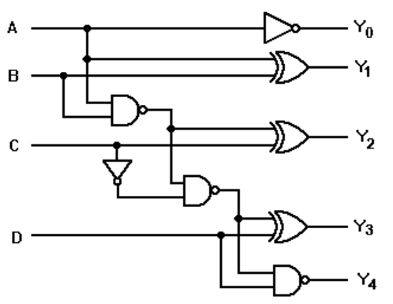
Simplificarea funcțiilor binare – Simplificare prin adiacență – diagrame Karnaugh
Exemple de utilizare: circuit pentru adunare cu 5

Slide 18
Funcții pătrate biforme

Slide 19
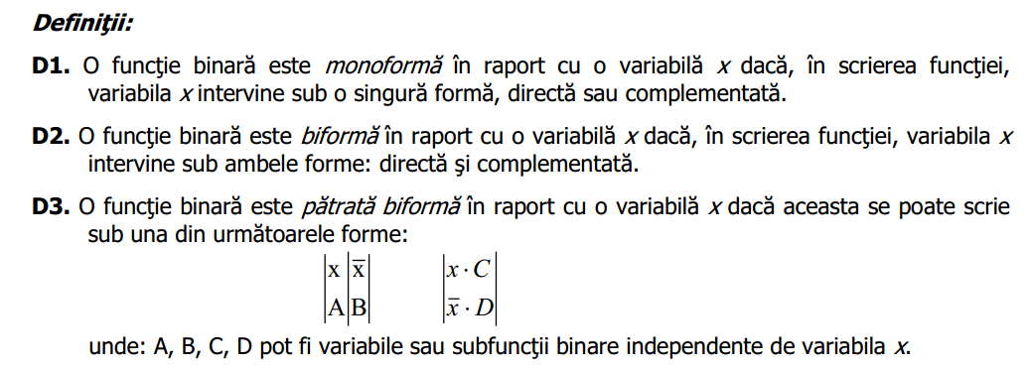
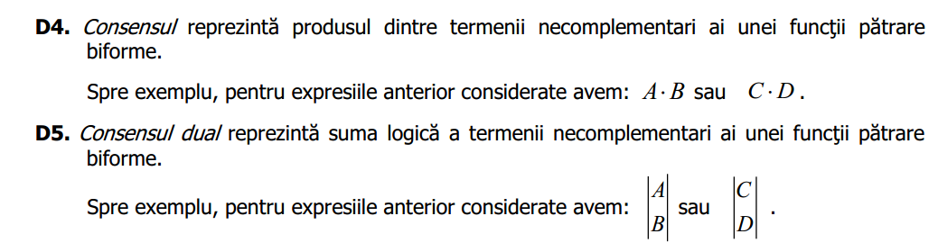
















Funcții pătrate biforme

Slide 20
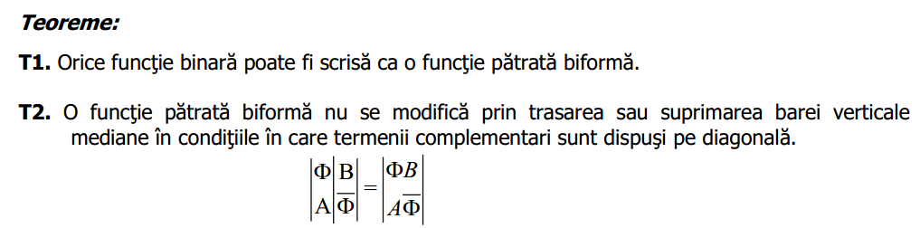

















Funcții pătrate biforme

Slide 21
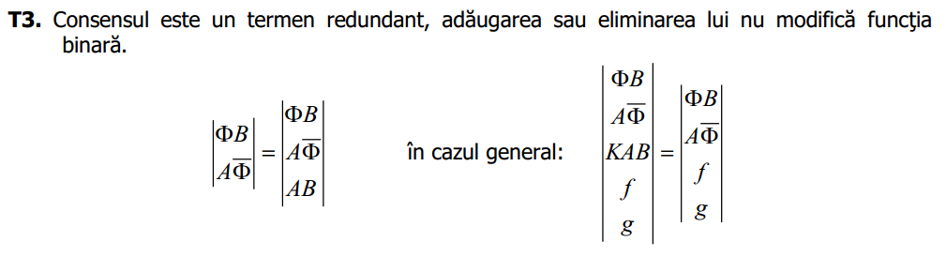







Funcții pătrate biforme

Slide 22



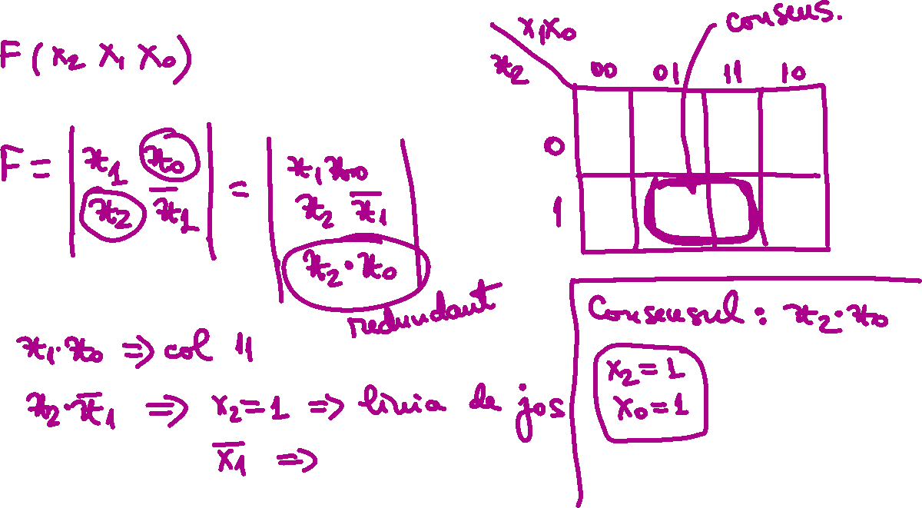





Slide 23
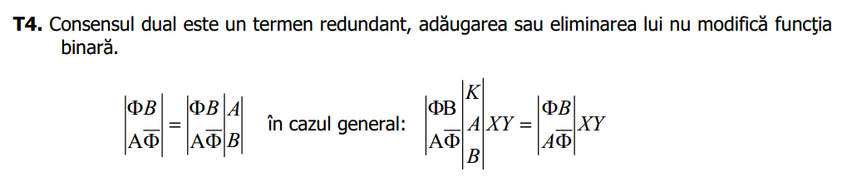


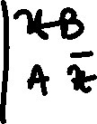

Funcții pătrate biforme

Slide 24
Sisteme complete de operatori

Slide 25
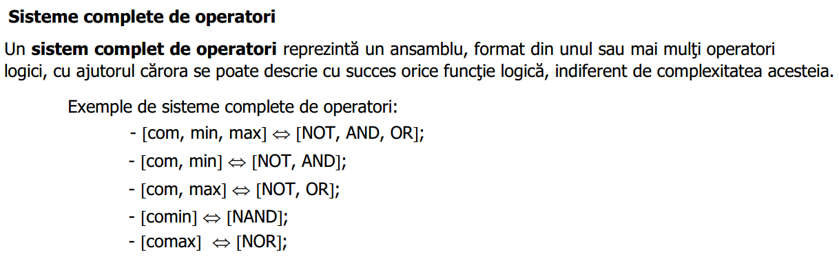
















Sisteme complete de operatori

Slide 26












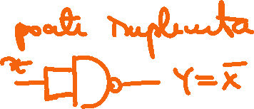

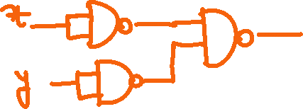




Sisteme complete de operatori

Slide 27
Logica de același tip
Exemplu: circuit pentru adunare cu 3

Slide 28
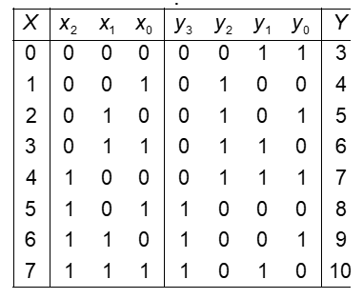





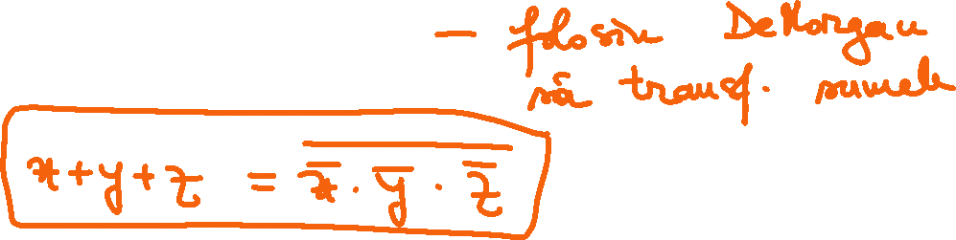




Logica de același tip – NAND – NAND
Exemple de utilizare: circuit pentru adunare cu 3

Slide 29










Logica de același tip – NAND – NAND
Exemple de utilizare: circuit pentru adunare cu 3

Slide 30
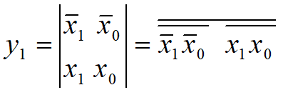












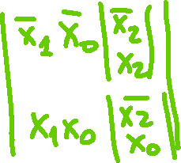
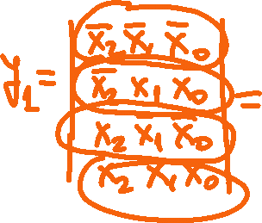
Logica de același tip – NAND – NAND
Exemple de utilizare: circuit pentru adunare cu 3

Slide 31
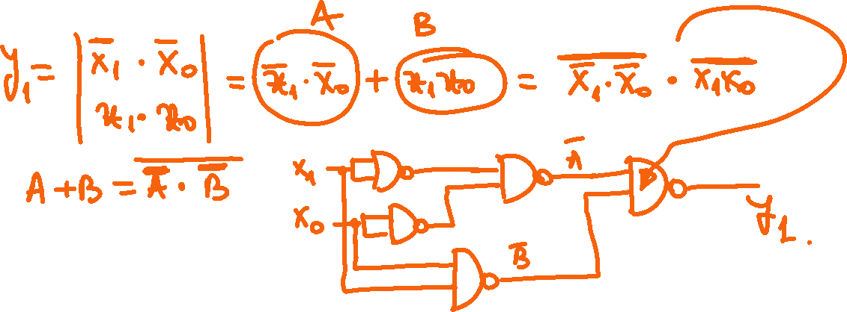

Slide 32
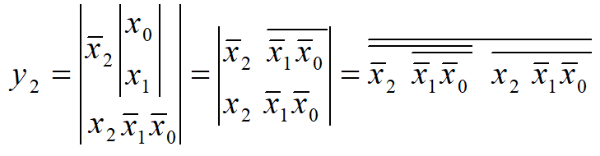
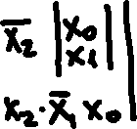


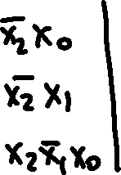







Logica de același tip – NAND – NAND
Exemple de utilizare: circuit pentru adunare cu 3

Slide 33







Slide 34



Slide 35





















Logica de același tip – NAND – NAND
Exemple de utilizare: circuit pentru adunare cu 3

Slide 36






Slide 37



Logica de același tip – NAND – NAND
Exemple de utilizare: circuit pentru adunare cu 3

Slide 38




Logica de același tip – NAND – NAND
Exemple de utilizare: circuit pentru adunare cu 3

Slide 39










Logica de același tip – NOR – NOR
Exemple de utilizare: circuit pentru adunare cu 3

Slide 40

Logica de același tip – NOR – NOR
Exemple de utilizare: circuit pentru adunare cu 3

Slide 41






Logica de același tip – NOR – NOR
Exemple de utilizare: circuit pentru adunare cu 3

Slide 42







Logica de același tip – NOR – NOR
Exemple de utilizare: circuit pentru adunare cu 3

Slide 43



Logica de același tip – NOR – NOR
Exemple de utilizare: circuit pentru adunare cu 3

Slide 44


Logica de același tip – NOR – NOR
Exemple de utilizare: circuit pentru adunare cu 3

